Slide 1
Initialisation et prévisibilité de la circulation océanique dans l’Atlantique lors des 50 dernières années
Didier Swingedouw, Juliette Mignot, Sonia Labetoulle, Eric Guilyardi, Gurvan Madec, Aurélie Persechino, Romain Escudier, Jérôme Servonnat

Slide 2
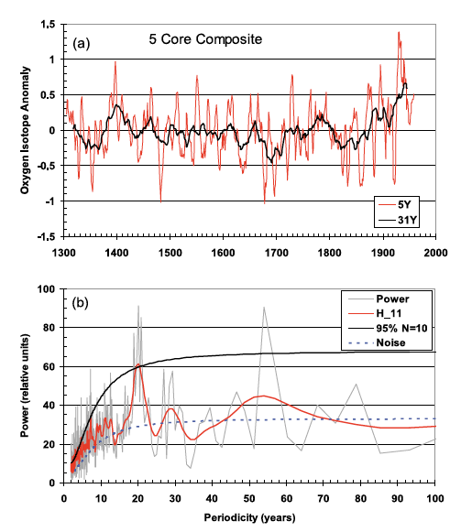
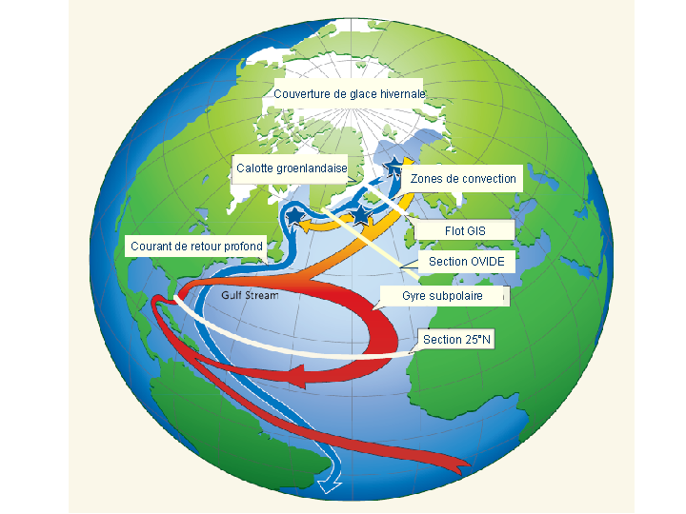
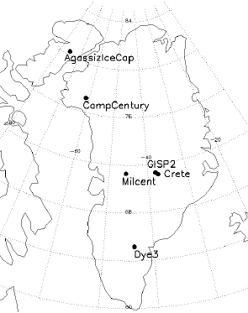
Variabilité décennale en Atlantique Nord ?
Chylek et al. 2011

Slide 3
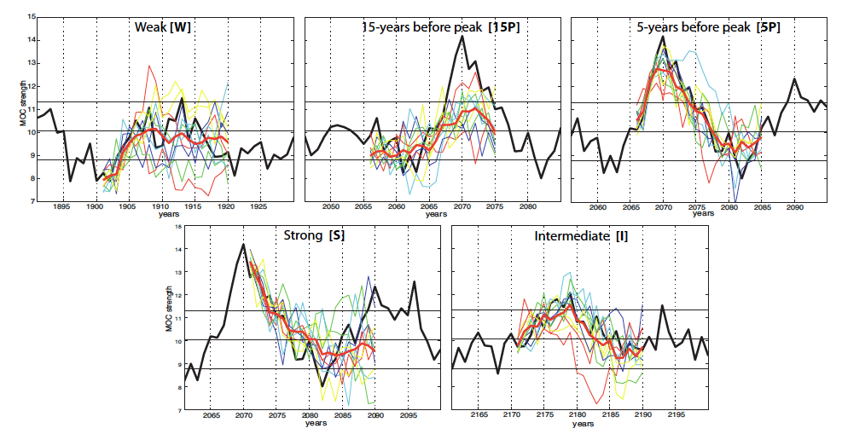
Prévisibilité en Atlantique Nord
Indice circulation Atlantique (AMOC)
AMOC
Persechino et al., in rev.

Slide 4
Qu’espère t’on de l’initialisation ?
Indice climatique
Observations
Modèle libre
Modèle initialisé
Temps
Hypothèses :
La variabilité climatique est bien représentée dans le modèle (fréquence, amplitude)
On peut phaser cette variabilité observée dans les modèles

Slide 5
Questions
Reproduit-on une variabilité cohérente avec les observations pour l’Atlantique Nord ?
Peut-on initialiser la circulation de retournement atlantique dans un modèle et pourquoi ?
Est-ce que cela induit de la prévisibilité pour le climat ?

Slide 6
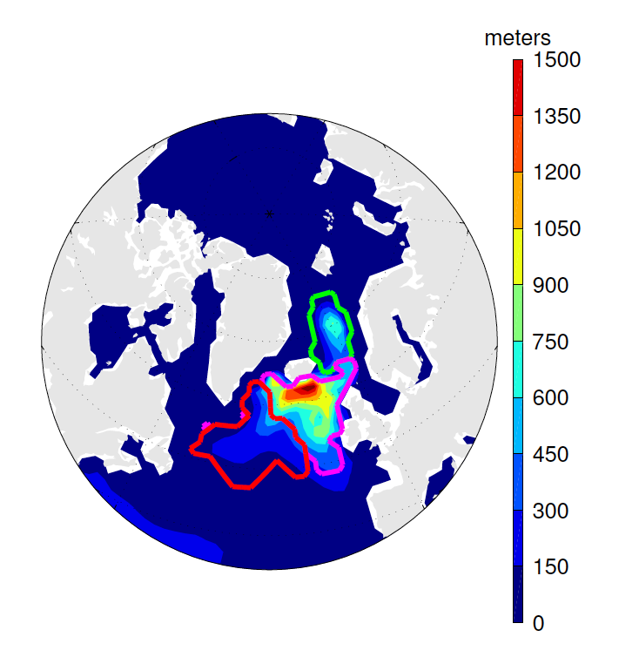
Outil : modèle couplé IPSL-CM5A
Profondeur couche de mélange en JFM
Version « basse résolution »
  Océan : NEMO-ORCA2 (149x182xL31)
  Atmosphère : LMDz (96x96xL39)
  Glace de mer : Lim2
  Bio-géochimie marine : PISCES
Biais importants de l’état moyen
  Pas de convection en mer du Labrador
  Circulation de retournement de seulement 10.3 Sv
mètres

Slide 7
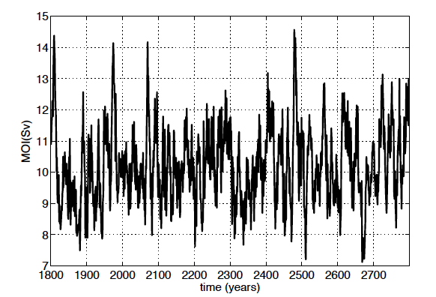
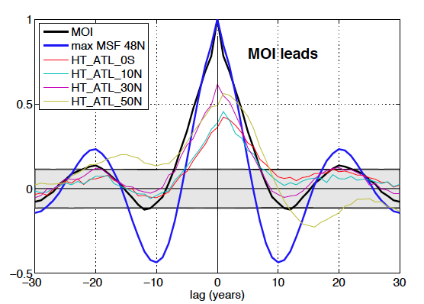
Variabilité décennale en Atlantique Nord
Indice circulation de retournement (AMOC) (simulation préindustrielle)
  Cycle à 20 ans pour de nombreuses variables dans l’Atlantique Nord
  Impact sur le transport de chaleur à diverses latitudes
Correlations croisées avec AMOC
AMOC mène
Escudier et al., in rev.

Slide 8
Mécanismes du cycle à 20 ans
Glace de mer -,
SLP-
Rétroaction négative retardée
EGC +
10
yrs
3yrs
5yrs
T,’ S’ +
convection +
2yrs
9yrs
AMOC +
Escudier et al., in rev.

Slide 9
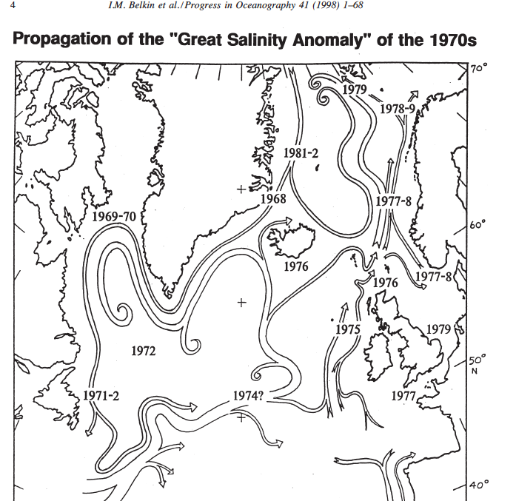
Lien avec les « Great Salinity Anomalies » ?

Slide 10
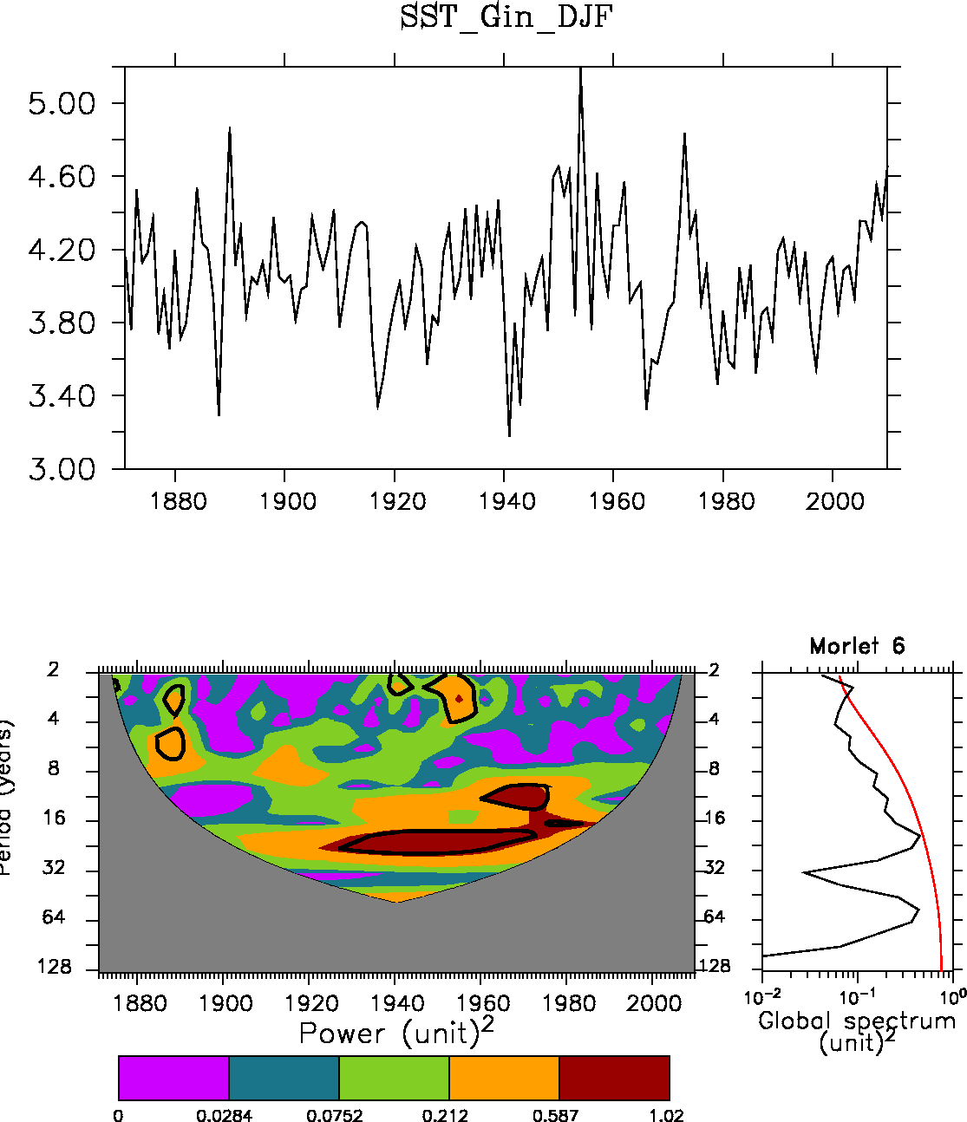
Un cycle à 20 ans dans les mers nordiques ?
DJF SST in GIN Seas (HadISST)
130 ans de données SST HadISST detrendées en DJF
Ondelettes révèlent l’existence d’une périodicité préférentielle à 20 ans
La périodicité à 20 ans du modèle en accord avec diverses observations et reconstructions
Etape nº2 : peut on phaser le modèle avec ce cycle observé ?

Slide 11
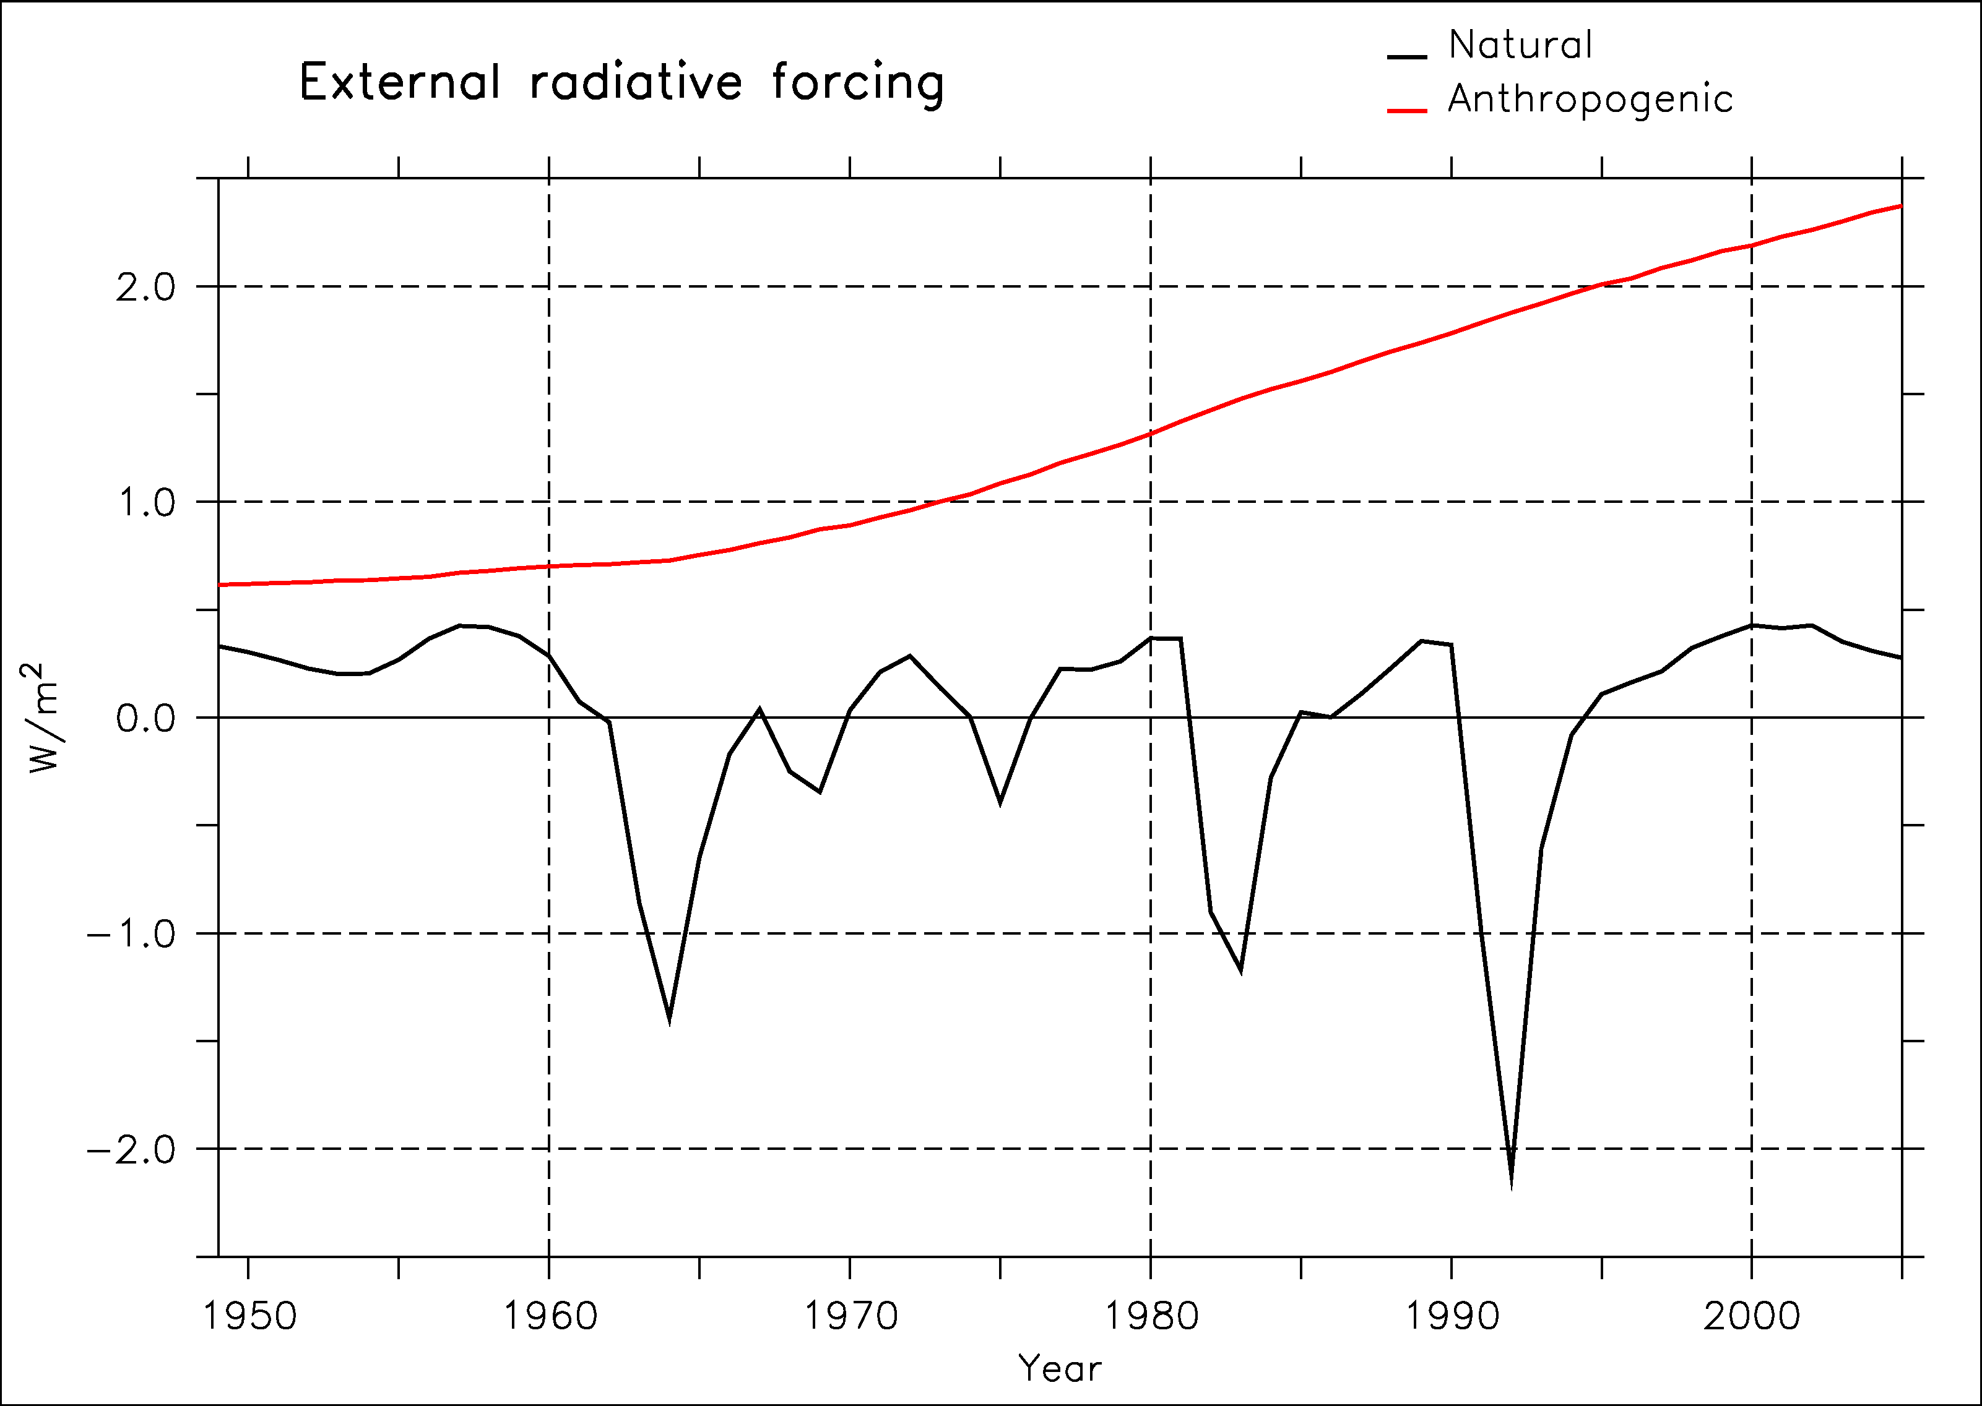
Protocole expérimental
Initialisation de IPSL-CM5 avec des anomalies de SST (Reynolds et al. 2007) sur la période 1949-2005 (nudged)
A partir d’une des simulations initialisées, on lance tous les 5 ans des simulations libres
A comparer avec des simulations historiques (avec le forçage radiatif) et de contrôle (sans)
Agung
Pinatubo
El Chichon

Slide 12
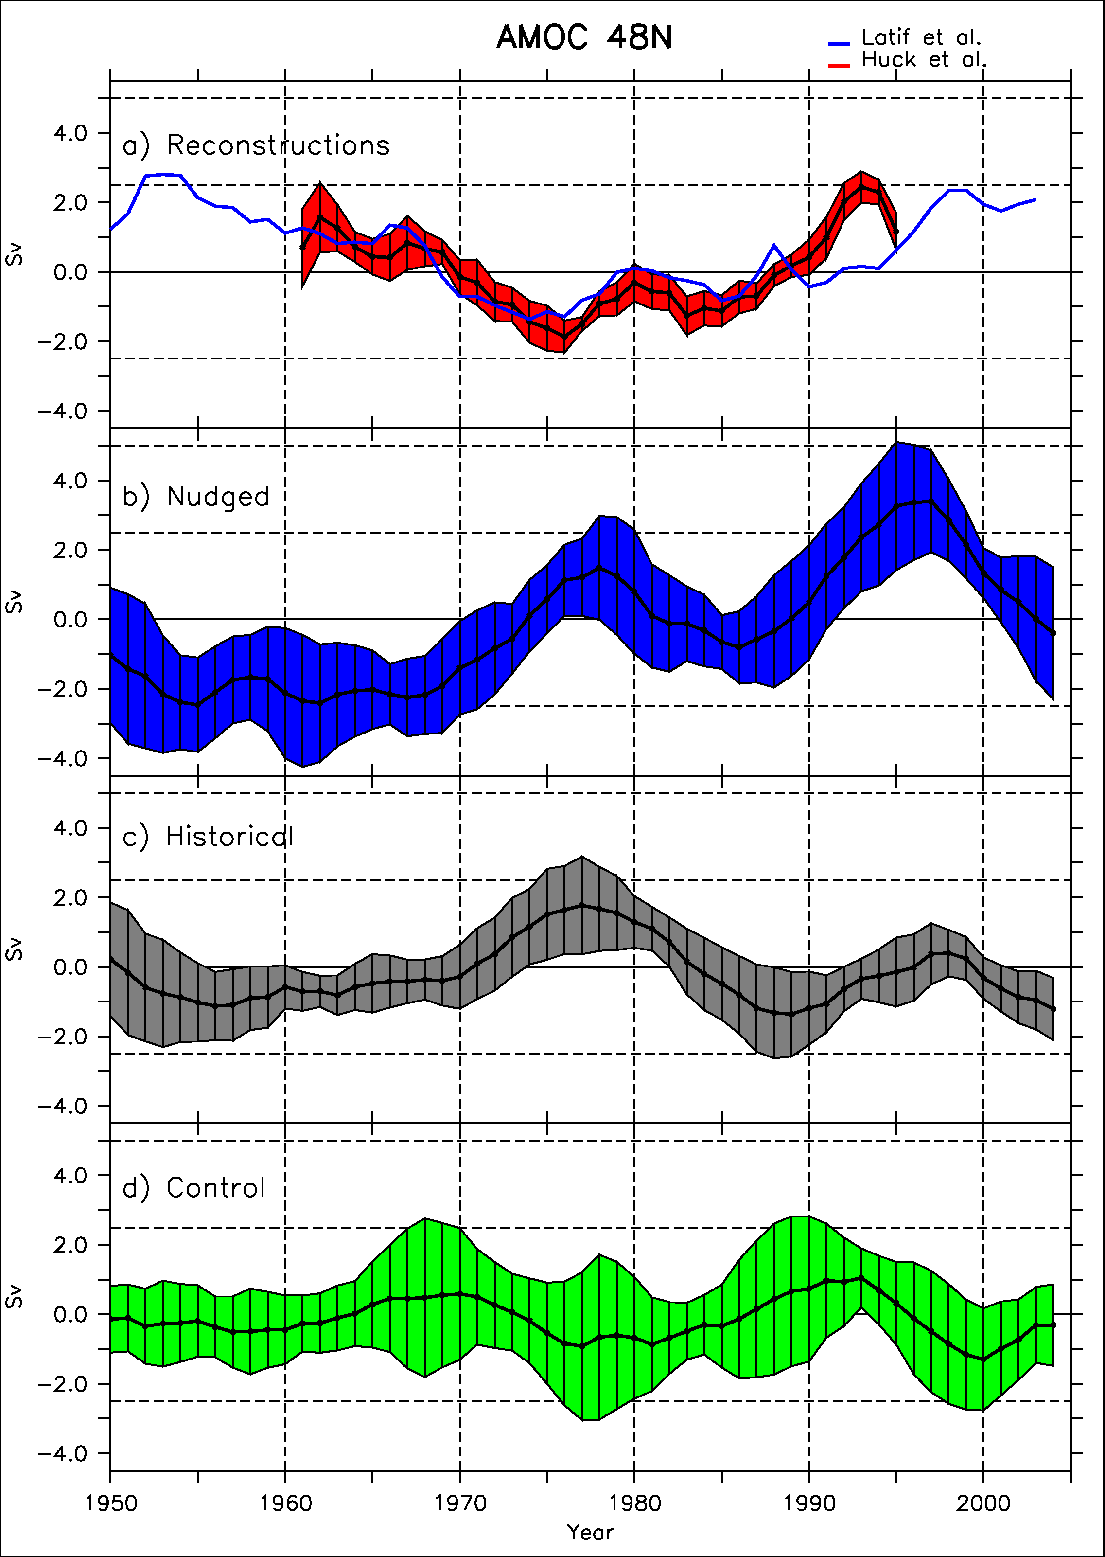
Initialisation de la circulation de retournement
Reconstruction
Obs. (Huck et
Initialisé
Reconstruction de la circulation de retournement à partir des données hydrographiques NODC (Huck et al. 2008)
Ensemble de 5 membres de simulations historiques et de contrôle (sans forçage radiatif)
Accord à partir de 1975
Historique
Contrôle

Slide 13
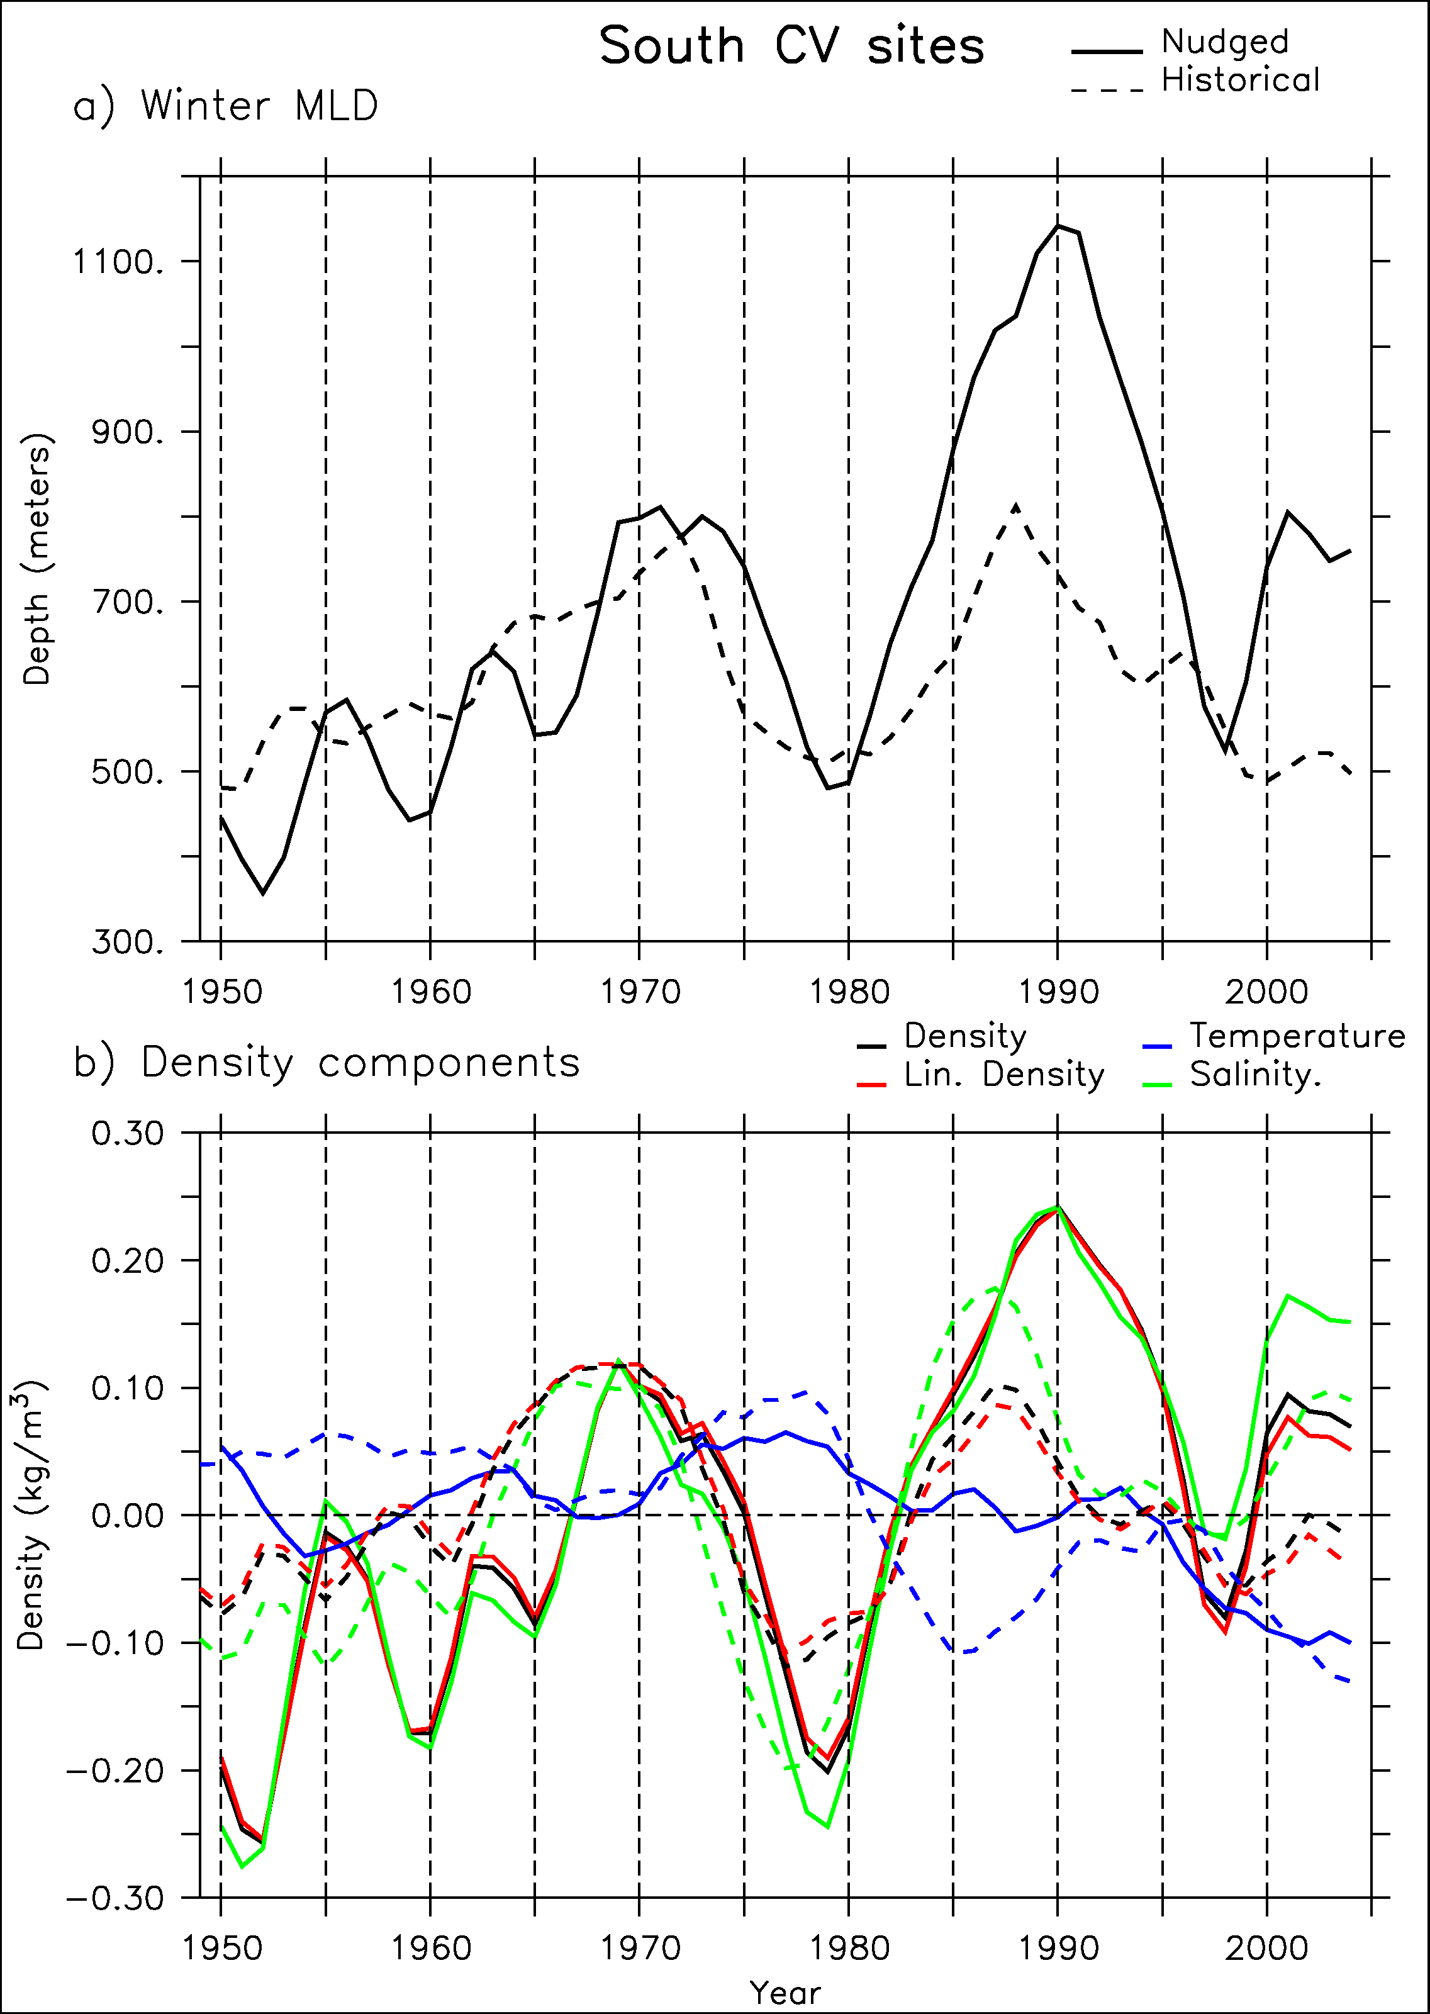
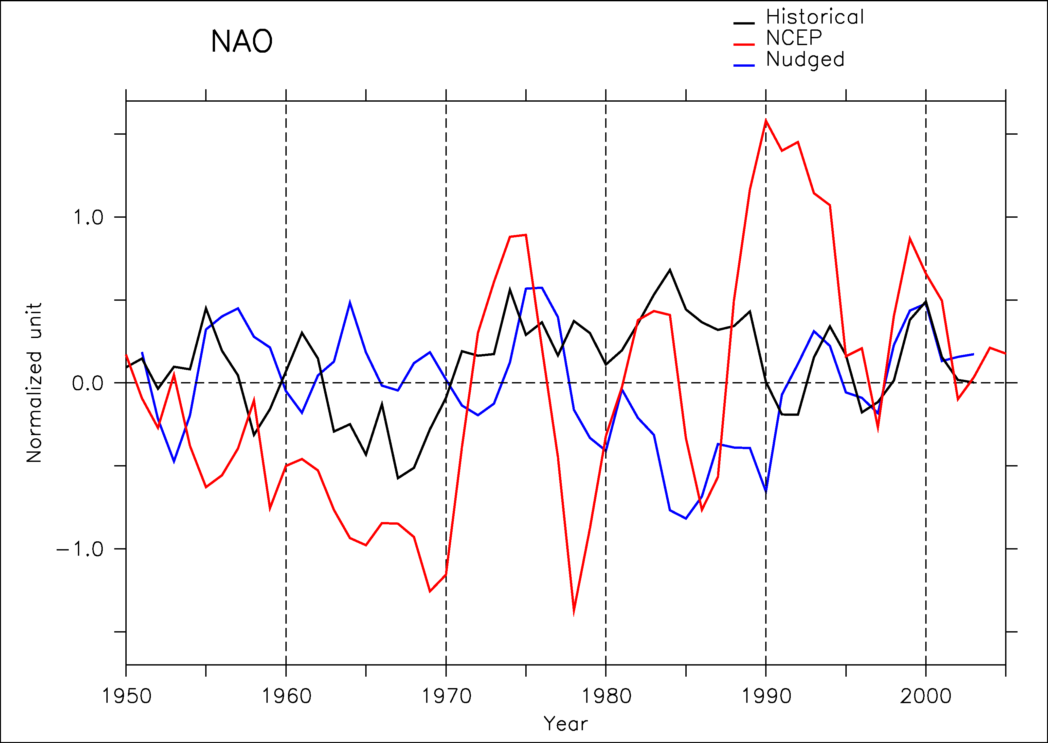
Réponse des sites de convection
La variabilité dans les sites de convection explique les variations de la circulation de retournement 5 à 10 ans avant.
Notes:
ce n’est pas la SST mais la SSS qui drive
On ne force pas l’evap et les precip via les SST
origine ano SSS advective à partir du Labrador cf. cycle de Romain
i.e on force la sea ice via la SST en GIN, qui « cale » le cycle

Slide 14
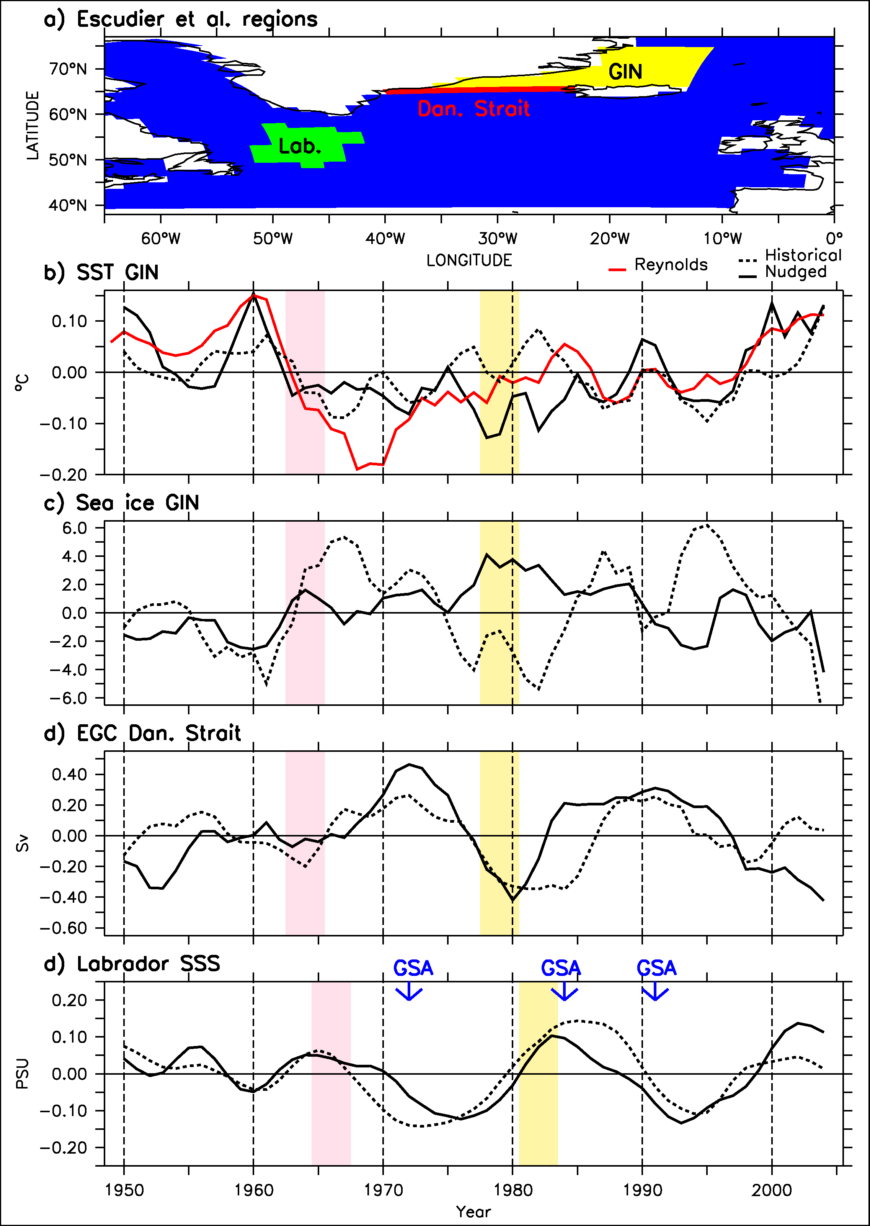
Mécanismes
Eruption Agung 1963-1966
SST mers nordiques et couverture glace de mer
SSS en mer du Labrador
Sites de convection
Mise en phase de la Circulation de retournement
Notes:
ce n’est pas la SST mais la SSS qui drive
On ne force pas l’evap et les precip via les SST
origine ano SSS advective à partir du Labrador cf. cycle de Romain
i.e on force la sea ice via la SST en GIN, qui « cale » le cycle

Slide 15
Initialisation du cycle à 20 ans
Glace de mer -,
SLP-
Rétroaction négative retardée
EGC +
10
yrs
3yrs
5yrs
T,’ S’ +
convection +
2yrs
Agung eruption
9yrs
AMOC +
Escudier et al. In rev.

Slide 16
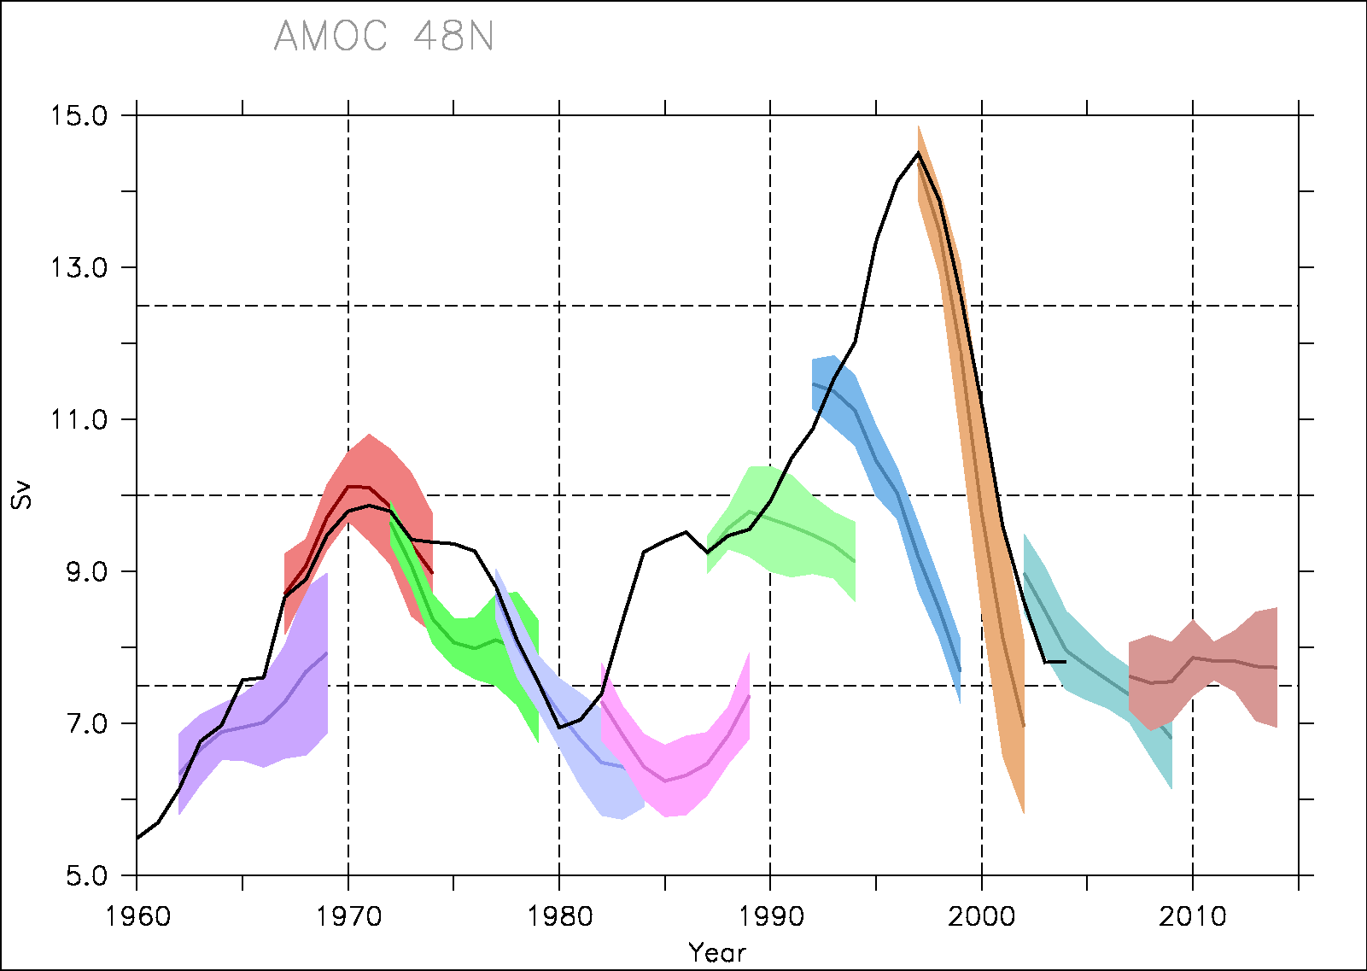
Simulations rétrospectives
Départ depuis un membre initialisé
Ensemble de 3 membres de simulation libres
Prévisibilité potentielle (Persechino et al., in rev.)
Maximum 1990s manqué
AMOC 48°N

Slide 17
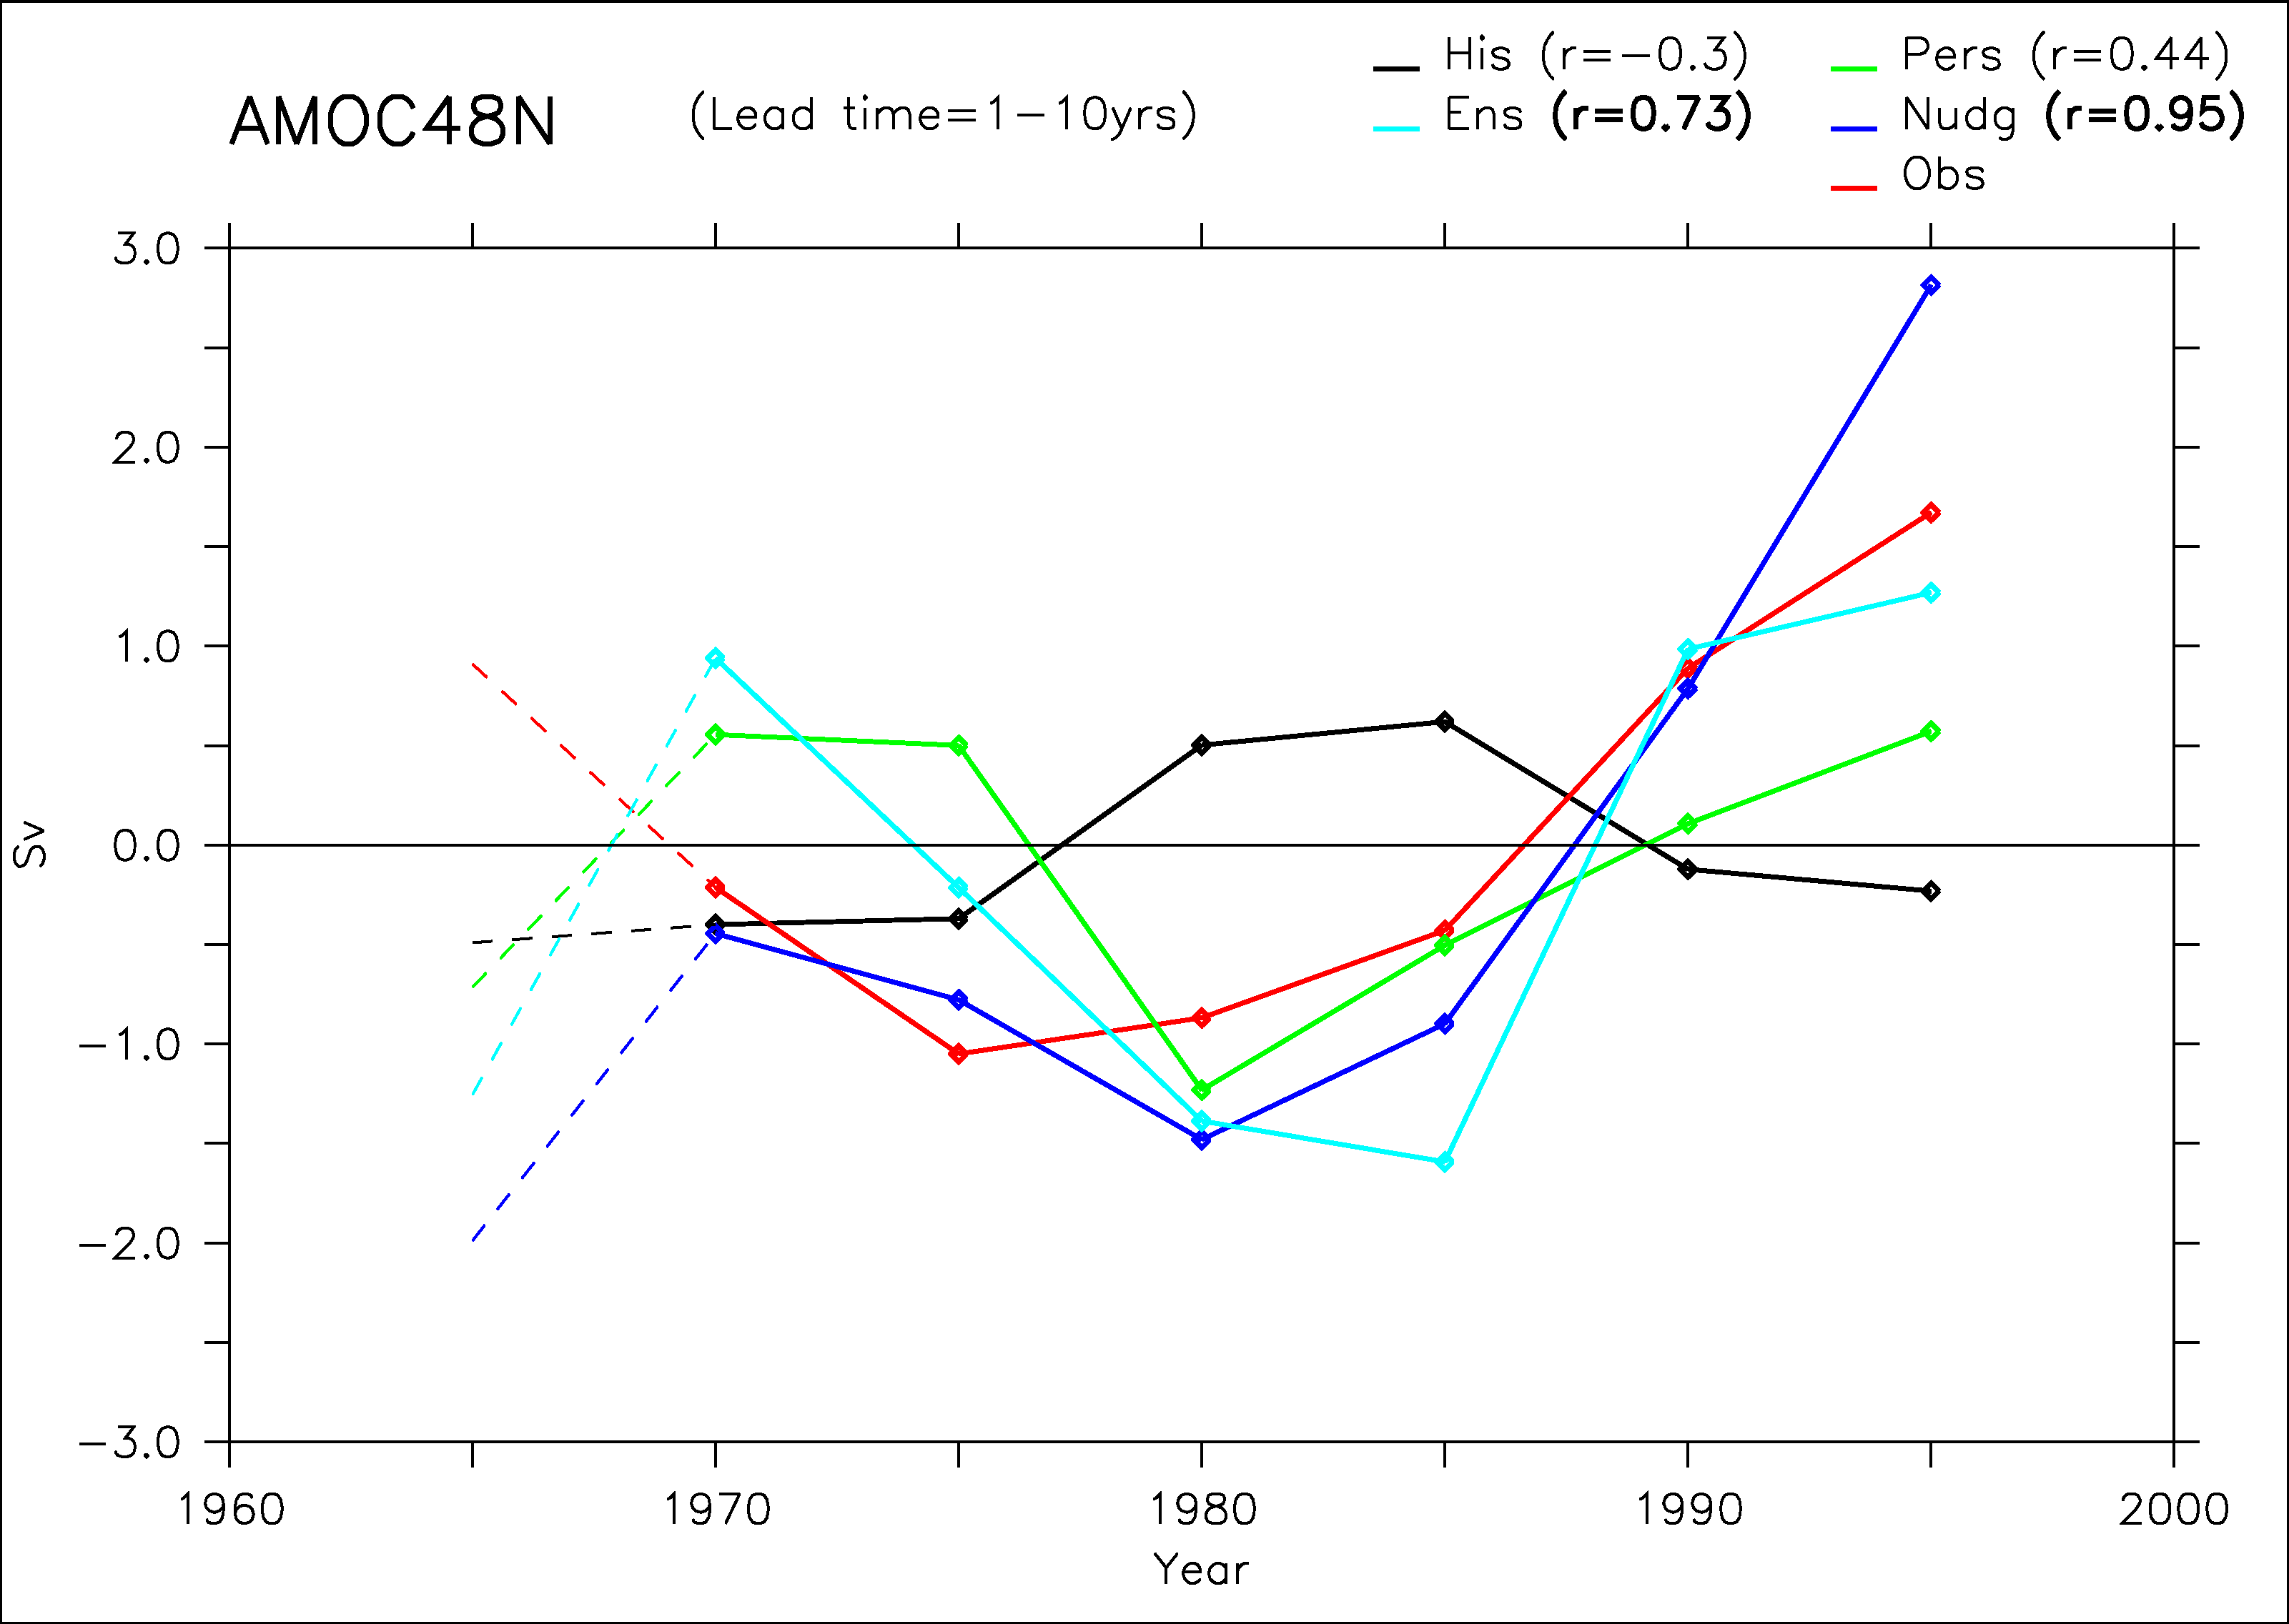
Comparaison avec reconstruction

Slide 18
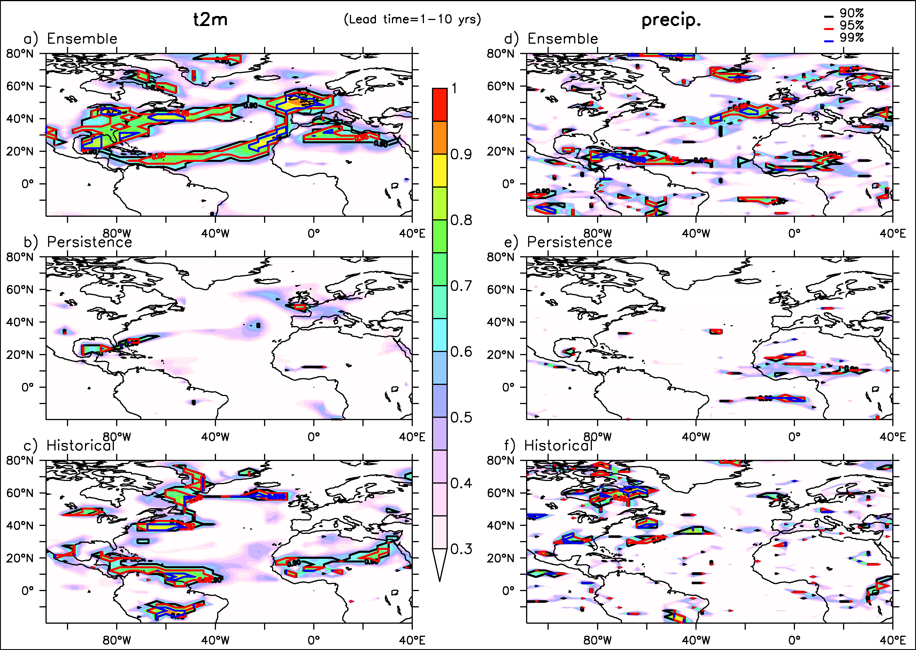
Comparaison spatiale

Slide 19
Conclusions
Une périodicité préférentielle à 20 ans dans l’Atlantique Nord dans le modèle IPSLCM5 et les données
Ce cycle est initialisé dans les simulations historiques grâce à l’éruption du Mont Agung en 1963
Initialisation simple par anomalies de SST améliore ce phasage en terme d’amplitude (NAO…)
La prévisibilité de la circulation océanique de retournement (initialisée) induit une prévisibilité climatique dans certaines régions

Slide 20
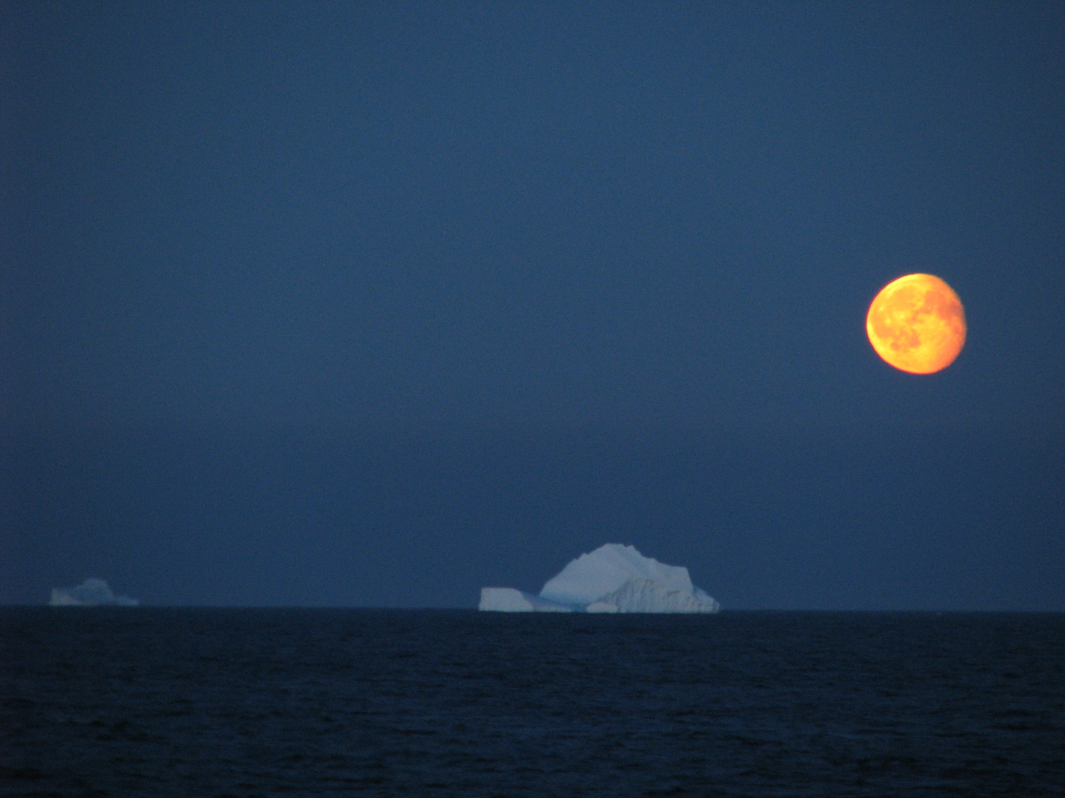
Merci
Didier.Swingedouw@lsce.ipsl.fr
Photo de Bruno Ferron, OVIDE 2010

Slide 21
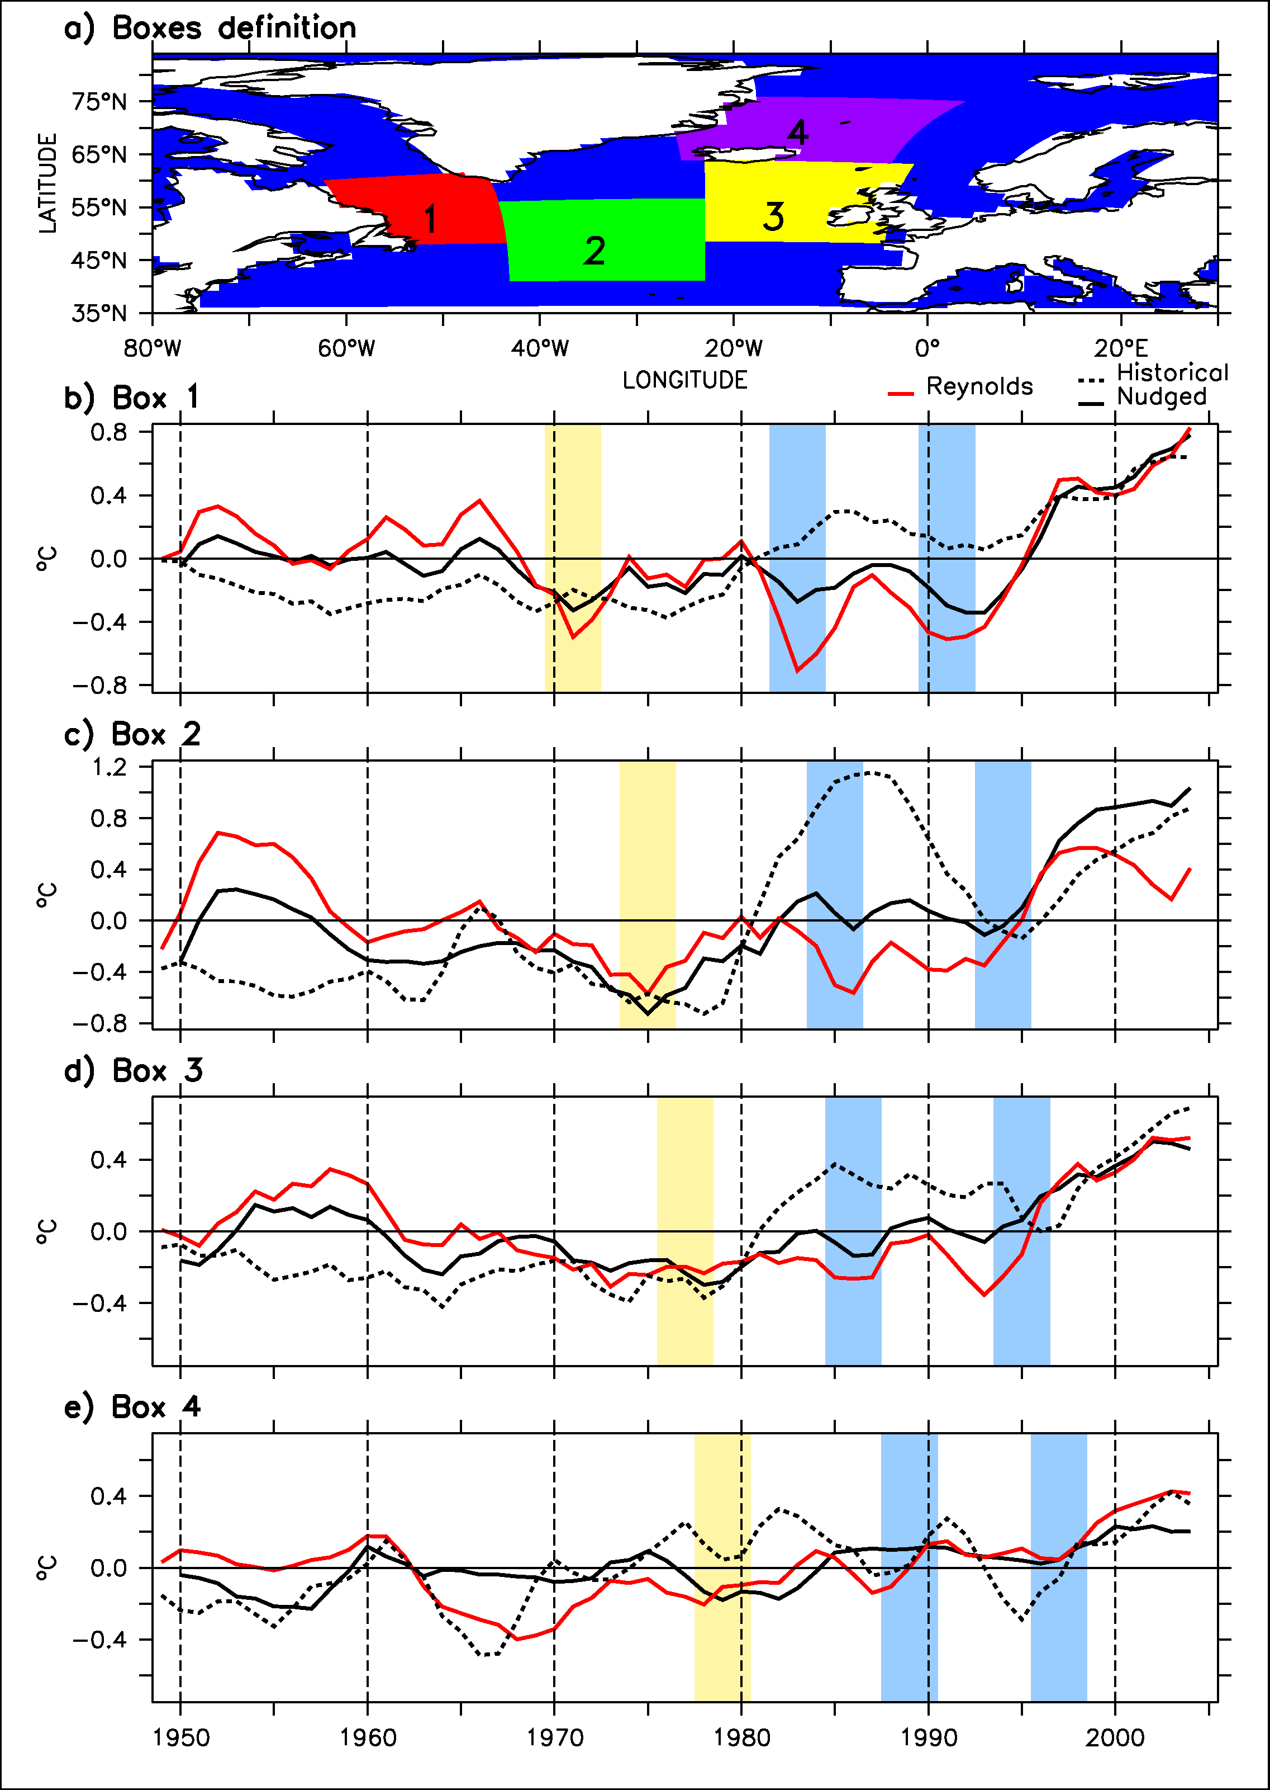

Slide 22
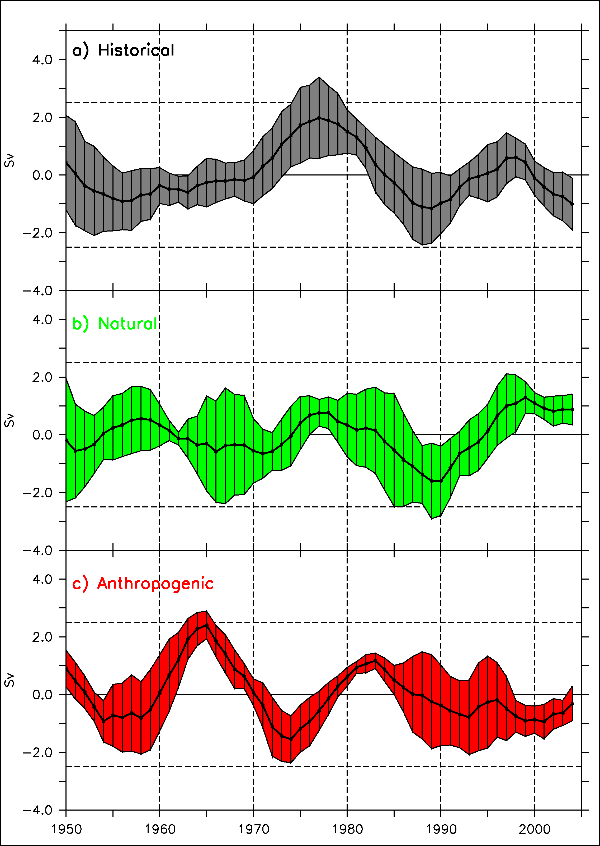

Slide 23
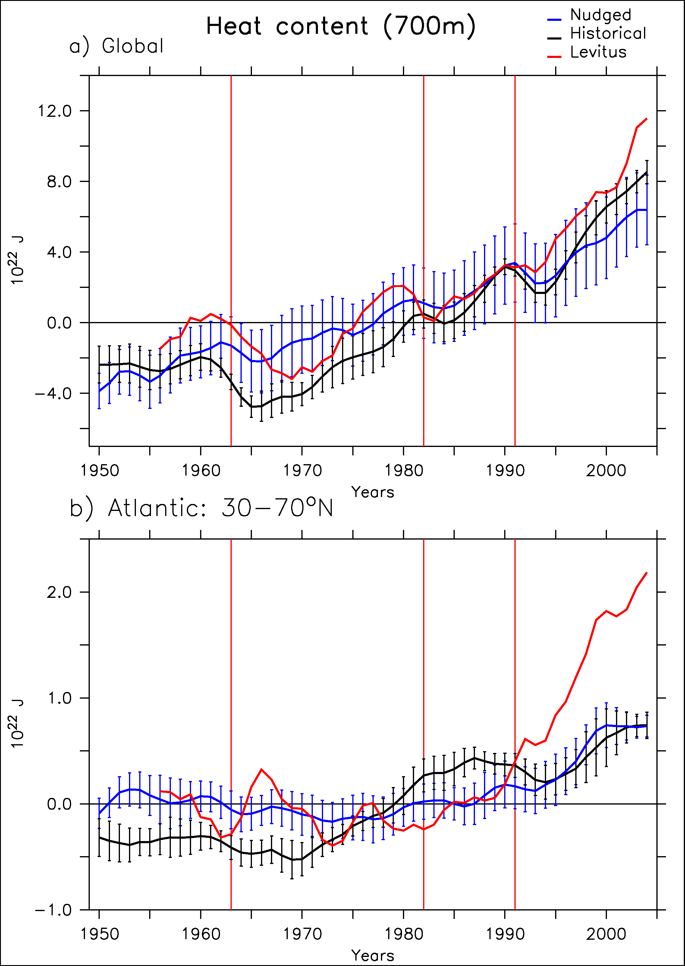

Slide 24
Strategy:
surface initialization
3 initialized simulations from 3 members of the ensemble of historical simulations (long term)
3 hindcasts members launched from each initialized run
piControl

Slide 25
Strategy:
surface initialization
3 initialized simulations from 3 members of the ensemble of historical simulations (long term)
3 hindcasts members launched from each initialized run
2005
2005
2005
1860
1860
1860
piControl
historical1
historical2
historical3

Slide 26
Strategy:
surface initialization
3 initialized simulations from 3 members of the ensemble of historical simulations (long term)
3 hindcasts members launched from each initialized run
1948
2005
2005
2005
1948
1948
1860
1860
1860
historical1 + nudging
historical2 + nudging
historical3 + nudging

Slide 27
Strategy:
surface initialization
3 initialized simulations from 3 members of the ensemble of historical simulations (long term)
3 hindcasts members launched from each initialized run
1948
2005
2005
2005
1948
1948
1860
1860
1860
piControl
3 free runs with perturbed initial conditions started from
31 dec 1960, 1965, … 2005
Initial perturbation: spatial white noise on SST

